Slide 1
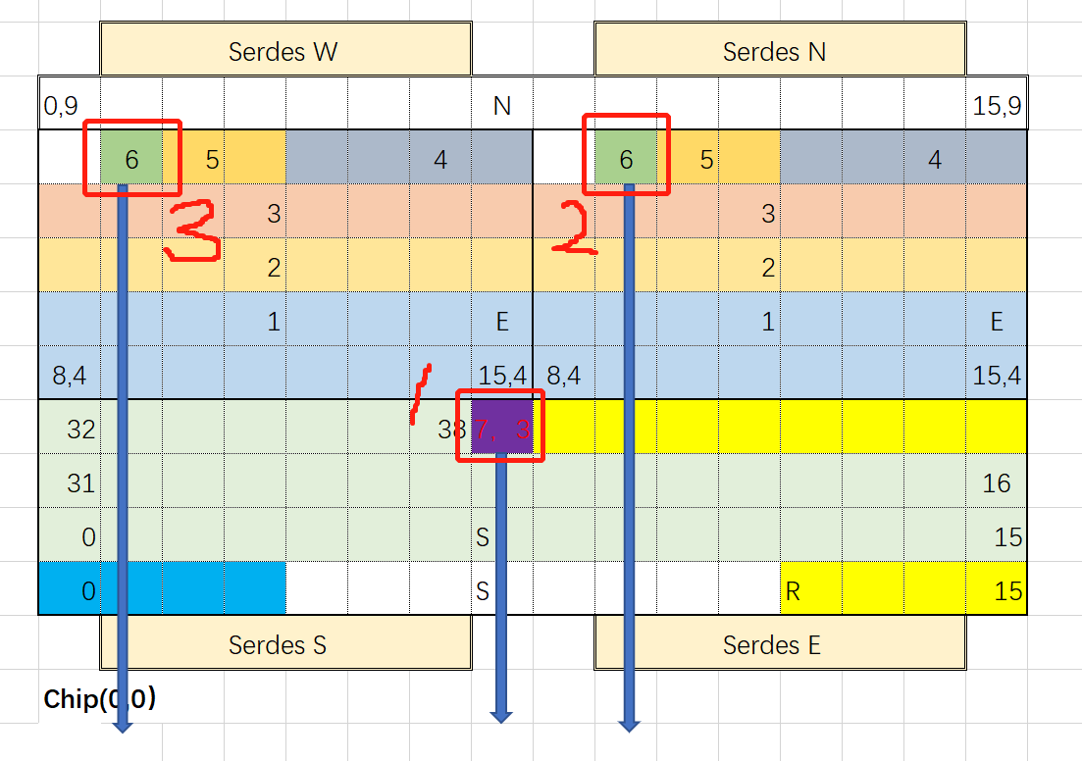
芯片中目前有3个网络，每个网络计算结束后都会向FPGA发送结果，FPGA如何分辨出哪个数据是哪个网络的输出呢？
目前3个网络可以进行编号：
网络1：SoundTracking，其中的core(7, 3)向FPGA发数据，数据量：16Byte。
网络2：障碍检测，其中的core(9, 8)向FPGA发数据，数据量：128Byte。
网络3：老鼠检测，其中的core(1, 8)向FPGA发数据，数据量：128Byte。

Slide 2
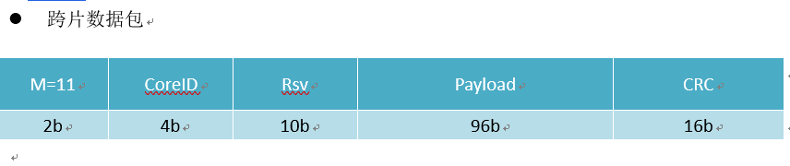
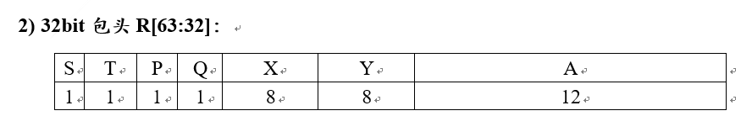
FPGA收到的数据包是左上图所示的128bits的跨片数据包，其中96bits是有效的片间路由包。
片间路由包96bits中，前32bits是路由包头，包头格式如左下图所示，其中X，Y可以用来区分不同的网络的输出。
规定：
当Y=1时，表示数据包是由网络1发出的；
当Y=2时，表示数据包是由网络2发出的；
当Y=3时，表示数据包是由网络3发出的；

